Slide 1
Mobile SMARTS: Склад 15 с МДЛП Отраслевой программный продукт для автоматизации складских операций со встроенными функциями работы с маркированными лекарственными препаратами при помощи ТСД

Slide 2
Задачи Клиента
Содержание:
1. Немного о нас - компания Первый Бит
2. Программный продукт Mobile SMARTS: Склад 15 с МДЛП
3. Автоматизируемые операции
4. Возможности и интеграции с учетными системами
5. Лицензирование
6. Пример внедрения
7. Вывод

Slide 3
Международный интегратор эффективных ИТ- решений
24/7
техническая
поддержка

Slide 4
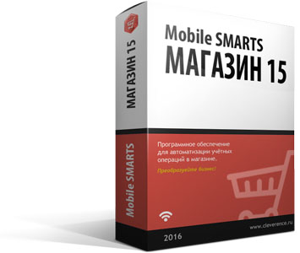
Mobile SMARTS: Склад 15 с МДЛП
Продукт «Склад 15 с МДЛП» - программное обеспечение для автоматизации складских операций со встроенными функциями работы с маркированными лекарственными препаратами.
Основная цель продукта - предназначено для автоматизации всех товароучетных операций на складах, обычных и адресного хранения. Позволяет регистрировать приемку, отгрузку лекарственных препаратов, выполнять агрегирование в транспортные упаковки для дальнейшей передачи в учетную систему и отправки данных в ИС МДЛП.

Slide 5
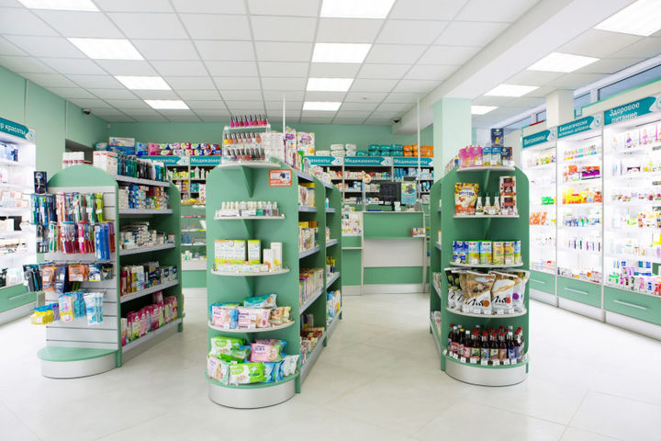
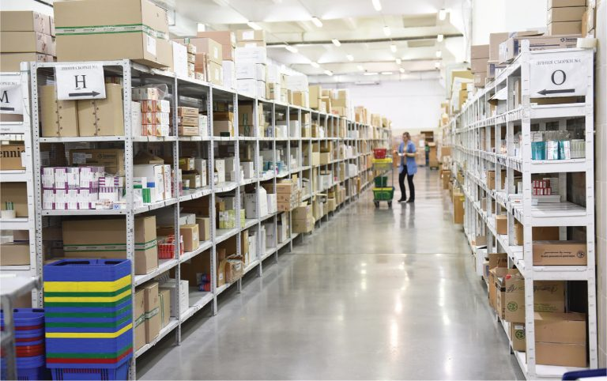
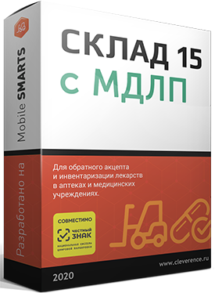
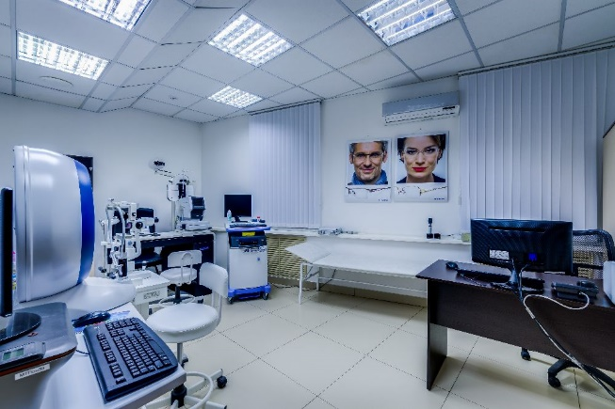
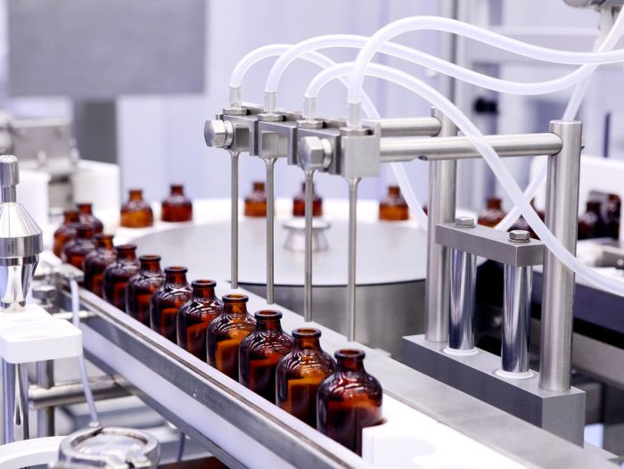
Кому подходит продукт?
Розничная аптека
Оптовый склад
Медицинский центр
Производство

Slide 6
Какие проблемы решает
Постоянный бардак с товаром
Точных количеств и наличия никто не знает, пока не пойдет и сам не посчитает.
Недопоставки и пере-поставки
Нерадивые работники формируют заказ как хотят.
Увеличение скорости отгрузки и приемки маркируемого товара
Не нужно считать товар вручную и записывать информацию на бумаге

Slide 7
Автоматизируемые операции
Приход на склад
Обратный акцепт - без задания, т.е. сканирование факта поступившей маркированной продукции, сканирование кодов маркировки (DataMatrix) лекарств, сканирование штрихкодов (SSCC) коробок и кодов маркировки содержащихся в них лекарств, ввод цен и производственных серий, опционально — Подписание документа при помощи УКЭП, который втыкается прямо в смартфон или ТСД, с последующей автоматической отправка прямо в МДЛП
Подбор заказа
Инвентаризация на складе - инвентаризация маркированных лекарств, без задания, т.е. сканирование факта наличия продукции по конкретным DataMatrix и SSCC
Перемещение по ячейкам
Перемещение по складам
Остатки в ячейках
Упаковочный лист
Сбор штрихкодов
Информация о товаре по штрихкоду
Автоматизируемые операции

Slide 8
Возможности «Mobile SMARTS: Склад 15 с МДЛП»
Реализованы «сквозные» алгоритмы обмена между бэк-офисом и мобильным ПО.
Благодаря этому выстраивается нужный бизнес-процесс.
Бизнес-процесс
Исходный документ из бэк-офиса
Документ «Склад 15 с МДЛП»
Результирующий документ бэк-офиса

Slide 9
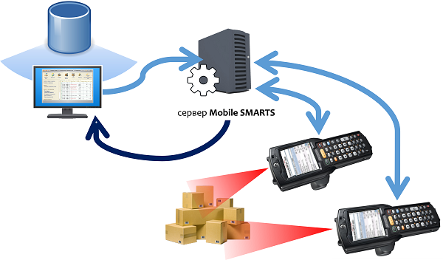
Готовая интеграция с учетными системами
Полный перечень поддерживаемых конфигураций можно посмотреть на странице продукта https://www.cleverence.ru/software/FOR-A-WAREHOUSE/WH15MDLP/?sw
Коллективная работа

Slide 10
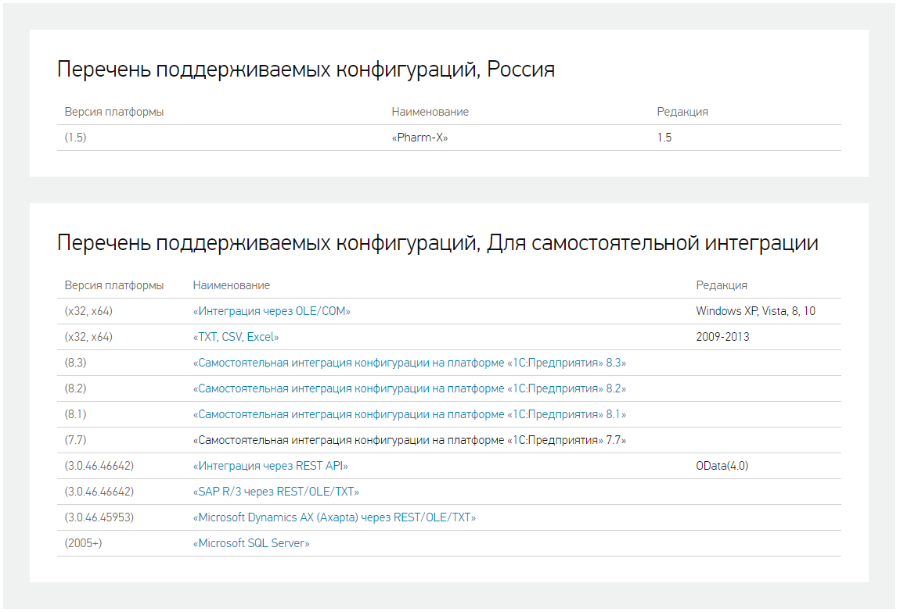

Slide 11
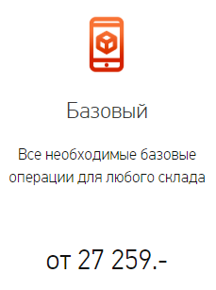
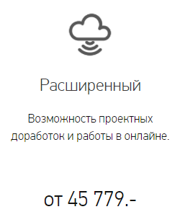
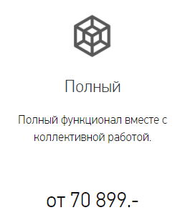
Лицензирование «Mobile SMARTS: Склад 15 с МДЛП»
Уровни лицензий
Батч или Wi-Fi на выбор
Можно изменять существующие операции
Нет онлайна и авто-обмена
Батч, Wi-Fi или онлайн на выбор
Полностью автоматический обмен
Можно добавлять свои операции
Все операции для производителя / оптового звена / медицинского центра / розничной аптеки
Коллективное выполнение операций
Функции \ уровень лицензии |  | Базовый от 27 259 р. | Расширенный от 45 779 р. | Полный от 70 899 р.
Возможность доработки логики работы программы к зависимости от уровня лицензии
Возможность доработок программы |  | + | + | +
Возможность добавления своих операций |  | - | + | +

Slide 12
Реальный кейс по внедрению Склад 15 с МДЛП» оптовое звено, самостоятельная интеграция на Платформе 8.3 с 1С Управление Аптечной Сетью
Основные бизнес-процессы:
1. Уведомление о приемке ЛП – проверка кодов на ТСД. Уведомление выгружается на ТСД, в документ «Приход на склад», сканируются коды транспортных или потребительских упаковок, загружается назад в 1С, у отсканированных упаковок ставится статус «В наличии».
2. Расформирование упаковок. На ТСД создается документ «Агрегация» с видом операции «Разагрегация», сканируются коды транспортных упаковок, документ загружается в 1С, создается документ Уведомление об агрегировании и трансформации упаковок.
3. Отгрузка по заданию. Созданный в 1С документ Реализация товаров и услуг выгружается на ТСД в документ «Подбор заказа», отсканированные номера упаковок загружаются в этот же документ. На основании реализации создается Уведомление об отгрузке ЛП.
4. Отгрузка без задания. Созданный на ТСД документ «Подбор заказа» загружается в 1С, в документ Реализация товаров и услуг. На основании реализации создается Уведомление об отгрузке ЛП.

Slide 13
Преимущества «Mobile SMARTS: Склад 15 с МДЛП»
1. Подходит для любого типа бизнеса
2. Одинаково работает на любых ТСД с Windows и Android
3. Решает все основные задачи
4. Решает задачи поштучного учета
5. Любой тип обмена Wi-Fi/кабель/4G, онлайн/офлайн
6. Возможность доработок.

Slide 14
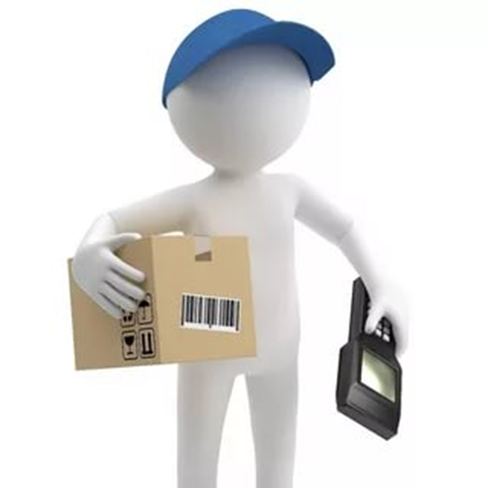
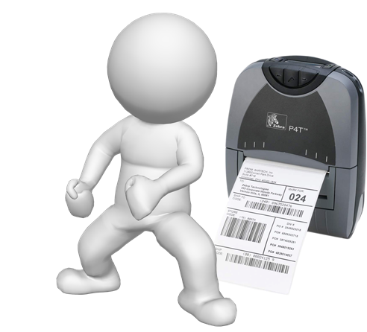
Проконсультировать и оказать поддержку в режиме 24/7
Как мы можем Вам помочь:
Установить надежные партнерские взаимоотношения
Почему мы???
Мы гарантируем экспертность и результат
Грамотно подобрать оборудование и ПО
Подключить, настроить, обучить
Полностью автоматизировать и помогать в развитии бизнеса
Помочь подготовится к 1 марта, не нарушить закон, не допустить конфискации товара и штрафа

Slide 15
Спасибо за внимание!
Кочкуров Иван – менеджер отдела автоматизации
Почта: IVKochkurov@1cbit.ru
Тел.: +7 495 748 07 77 доб. 1278

